Slide 1
AHHAA- FÜÜSIKA!
Hille Kesa
2015

Slide 2
Milleks meile füüsika?

Slide 3
Kas füüsika õppimine võib olla huvitav?

Slide 4
JAH, kui
tuua võimalikult palju näiteid meid ümbritsevast;
õppida läbi AHHAA-õppe;
ise uurida ja katsetada.

Slide 5
AHHAA-õppest meie koolis:

Slide 6
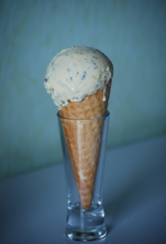
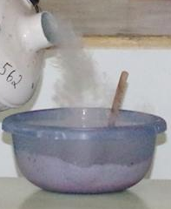
Jäätis ja Teadus

Slide 7
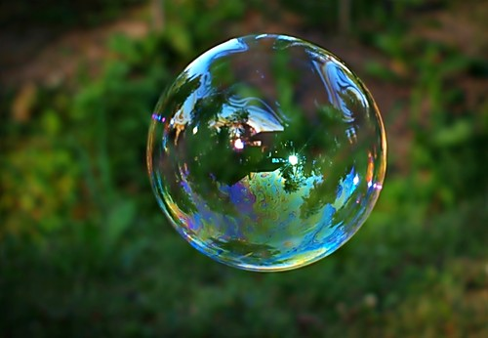
seebikile

Slide 8
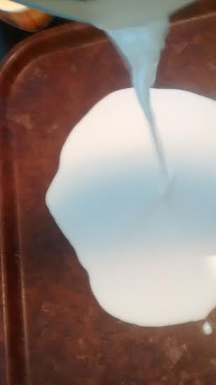
Mitte-newton vedelik

Slide 9
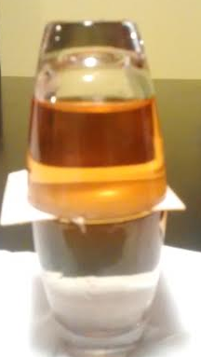
Vedelike kohavahetus

Slide 10
Küsimusi / ettepanekuid

Slide 11
Tänan kuulamast!

